Slide 1
Programowanie rozproszone standard MPI i biblioteka MPICH
Dudczak Konrad P1 3rok IS[s] PWSZ IT NS

Slide 2
Programowanie rozproszone
Programowanie rozproszone w ogólności polega na usprawnieniu wykonywania obliczeń dla skrócenia czasu wykonania zadań obliczeniowych poprzez synchronizację i podział pracy na wiele maszyn , często odległych od siebie geograficznie, co umożliwia nie tylko szybszą pracę, lecz poszerza możliwości dostępu do wyników.

Slide 3
Chmury
Wiele sieci komputerów uznaje się za systemy rozproszone. System rozproszony to taki, w którym komputery połączone w sieć komunikują się przy użyciu mechanizmu przekazywania komunikatów i/lub współdzielonej pamięci oraz koordynują swoje działania w celu rozwiązania konkretnego problemu lub oferowania określonej usługi. Ponieważ definicja chmury to „zbiór internetowego oprogramowania, platformy i usług infrastrukturalnych oferowanych za pośrednictwem klastra (lub klastrów) komputerów sieciowych (tj. centrów danych)”, chmura jest systemem rozproszonym.

Slide 4
Programowanie rozproszone, a równoległe
Przez programy rozproszone rozumiemy programy równoległe, które działają na oddzielnych procesorach na różnych komputerach. W ten sposób jedyny możliwy sposób interakcji zadań programu rozproszonego w systemie rozproszonym to wysyłanie i odbieranie komunikatów jawnie albo poprzez odczytywanie z/zapisywanie w rozproszonej pamięci dzielonej przez bazowy system rozproszony (np. dzięki zastosowaniu architektury sprzętowej rozproszonej pamięci dzielonej [DSM]).

Slide 5
Programowanie w chmurze
Skuteczność programów chmurowych zależy od tego, jak są projektowane, implementowane i wykonywane. Proces tworzenia oprogramowania musi uwzględniać szereg czynników:
Który bazowy model programowania jest najbardziej odpowiedni: przesyłania komunikatów czy współużytkowania pamięci?
Czy do aplikacji lepiej pasuje synchroniczny, czy asynchroniczny model obliczeniowy?
Jaki jest najlepszy sposób konfigurowania danych pod kątem wydajności obliczeniowej: używanie równoległości danych czy równoległości grafów?
Która struktura architektury i zarządzania będzie najlepsza z perspektywy złożoności, wydajność i skalowalności programu: nadrzędny-podrzędny czy równorzędny?

Slide 6
Wymagania dla programów chmurowych
W programach chmurowych szczególnej uwagi wymaga kilka zagadnień związanych z projektowaniem, implementacją, dostrajaniem i konserwacją:
Skalowalność obliczeniową trudno osiągnąć w dużych systemach (np. chmurach) z kilku powodów, takich jak niemożności całkowitego zrównoleglenia algorytmów, wysokie prawdopodobieństwo dysproporcji obciążeń oraz nieuchronność powstawania dodatkowych obciążeń powodowanych synchronizacją i komunikacją.
Z kolei komunikacja wykorzystująca lokalność danych i dzięki temu minimalizująca ruch sieciowy może być trudna do wdrożenia, szczególnie w chmurach (publicznych), gdzie topologie sieci są zwykle ukryte.
Dwie typowe cechy infrastruktury chmurowej — środowiska wirtualne i różnorodność składników centrum danych — powodują heterogeniczność, która komplikuje planowanie zadań oraz maskuje różnice w sprzęcie i oprogramowaniu między węzłami chmury.
Aby zapobiegać zakleszczeniom i domknięciom przechodnim oraz gwarantować wzajemnie wykluczających się dostęp, czyli cechy bardzo pożądane w środowiskach rozproszonych, bazowy system musi zapewniać — a projektant wykorzystywać — skuteczne mechanizmy synchronizacji.
Ze wzrostem wielkości chmury rośnie prawdopodobieństwa awarii, dlatego projekty systemów muszą zawierać mechanizmy odporności na awarie, w tym odporności zadań na błędy, rozproszenia punktów kontrolnych i protokołowania komunikatów.
Aby system zapewniał skuteczne i wydajne wykonywanie, narzędzia planowania grup zadań muszą obsługiwać kontrolowanie lokalności zadań, równoległość, elastyczność i cele poziomu świadczenia usług (SLO).

Slide 7
Wymagania dla programów chmurowych
Konieczność uwzględnienia tych wszystkich wymagań i problemów, jakie mogą zaistnieć w chmurze, dodaje mnóstwo pracy programistom. Projektowanie, opracowywanie, weryfikowanie i debugowanie z uwzględnieniem wszystkich (a nawet tylko niektórych) tych czynników stanowi duże wyzwanie, wymagając czasochłonnych zabiegów w celu zapewnienia odpowiedniej poprawności i wydajności działania.
Współczesne aparaty analizy rozproszonej obiecują uwolnić programistów od tych obowiązków. Zawierają one interfejsy programowania aplikacji (API), które umożliwiają użytkownikom prezentowanie programów jako szeregu prostych, kolejnych funkcji. Następnie aparaty tworzą, zrównoleglają, synchronizują i planują zadania. Rozwiązują także błędy bez angażowania użytkownika.

Slide 8
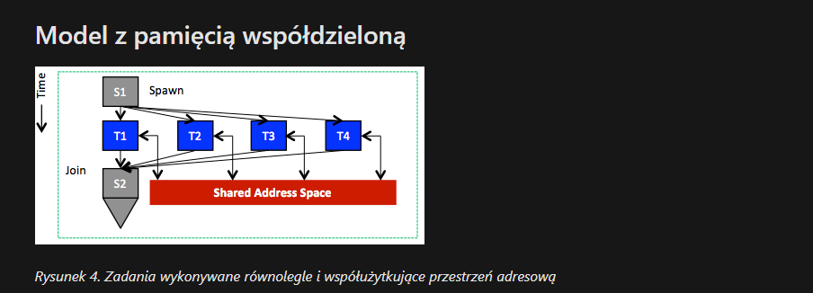
Model z pamięcią współdzieloną
Główne założenie modelu z pamięcią współdzieloną stanowi, że każde zadanie ma dostęp do dowolnej lokalizacji w rozproszonym obszarze pamięci aplikacji. Zadania komunikują się poprzez odczyt z i zapis w lokalizacjach pamięci w rozproszonym obszarze pamięci, tak jak w wątkach w jednym procesie, gdzie wszystkie wątki współużytkują przestrzeń adresową procesu (rysunek 4). W przypadku pamięci współdzielonej zadania programu wymieniają dane niejawnie poprzez udostępnianie, a nie przez jawne wysyłanie i odbieranie komunikatów. W związku z tym model z pamięcią współdzieloną obsługuje mechanizmy synchronizacji, których programy rozproszone muszą używać do kontrolowania kolejności wykonywania operacji odczytu/zapisu przez różne zadania.

Slide 9
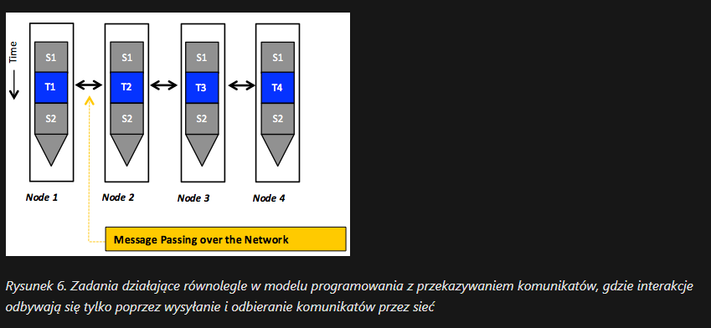
Model programowania z przekazywaniem komunikatów

Slide 10
Obliczenia synchroniczne kontra asynchroniczne
Niezależnie od używanego modelu programowania programista może wybrać synchroniczny lub asynchroniczny typ obliczeń rozproszonych. To rozróżnienie odnosi się do obecności lub braku (globalnego) mechanizmu koordynacji, który synchronizuje operacje w zadaniach.
Program rozproszony jest synchroniczny wtedy i tylko wtedy, gdy zadania składowe są wykonywane ze ścisłym naśladownictwem. Oznacza to, że jeżeli dla pewnej stałej (c≥1)(c≥1) zadanie wykonało (c+1)(c+1) kroków, to każde inne zadanie musi wykonać co najmniej c*c kroków. Następnie jeżeli którekolwiek zadanie wykona (c+2)(c+2) kroków, to każde inne zadanie musi wykonać (c+1)(c+1) kroków.
To ograniczenie bez wątpienia wymaga mechanizmu koordynacji, za którego pomocą można synchronizować działania w zadaniach oraz wymuszać przewidziane dla nich czasy. Przeważnie taki mechanizm istotnie wpływa na wydajność.
Zazwyczaj w programach synchronicznych zadania rozproszone muszą czekać we wstępnie ustalonych punktach na ukończenie niektórych obliczeń lub nadejście określonych danych. Program niezsynchronizowany jest programem asynchronicznym. Programy asynchroniczne nie wymuszą czekania w określonych punktach na otrzymanie pewnych danych. Asynchroniczność obliczeniowa ma oczywiście mniejszy wpływ na wydajność, ale sugeruje konieczność oceny poprawności programu.

Slide 11
Rodzaje równoległości
Zasadniczą kwestią przy tworzeniu programów rozproszonych jest wybór typu równoległości: danych lub grafów. Konstrukcja według modelu równoległości danych koncentruje się na rozproszonym charakterze danych i rozkłada je na wiele komputerów.
Obliczenia mogą pozostawać takie same we wszystkich węzłach i być stosowane do różnych danych.
Alternatywnie zadania na różnych maszynach mogą wykonywać różne operacje obliczeniowe.
Gdy zadania są takie same, to mówimy, że program rozproszony jest typu „jeden program, wiele danych” (SPMD).
W przeciwnym razie program jest typu „wiele programów, wiele danych” (MPMD).

Slide 12
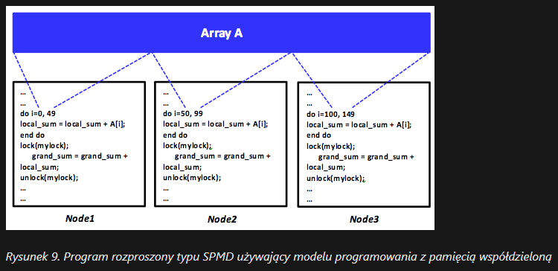
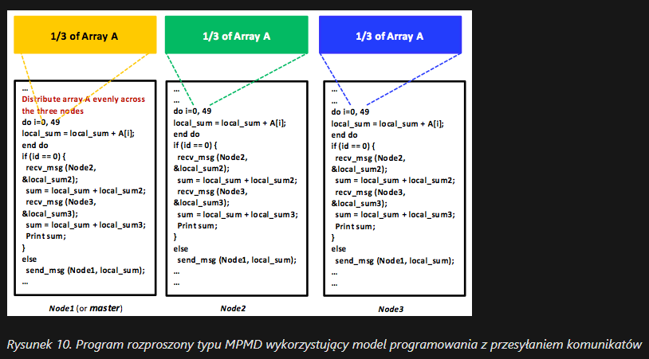
Rodzaje równoległości

Slide 13
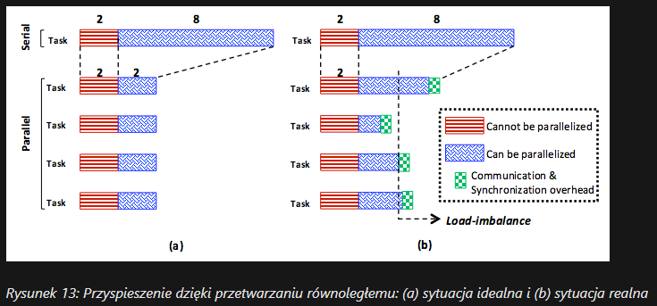
Skalowalność
Program rozproszony jest uznawany za skalowalny, jeśli zachowuje skuteczność działania nawet po znacznym zwiększeniu ilości użytkowników, danych i zasobów. Aby uświadomić sobie zakres problemu, wystarczy skierować wzrok na wiele popularnych aplikacji i platform oferowanych obecnie milionom użytkowników jako usługi internetowe. W kontekście wymiaru danych mamy obecnie czasy przetwarzania dużych ilości danych (big data) i „erę tery” (zwrot wymyślony przez Intel).

Slide 14
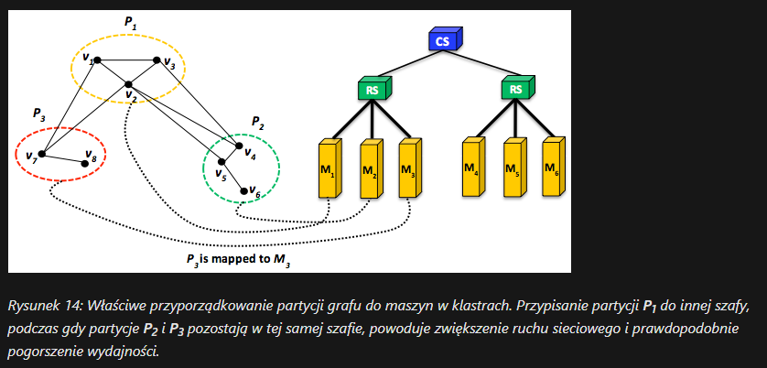
Komunikacja
Nawet w rozproszonych systemach pamięci współdzielonej, takich jak DSM, komunikaty są przekazywane wewnętrznie między maszynami, chociaż w sposób całkowicie niewidoczny dla użytkowników. W związku z tym cała koordynacja sprowadza się do przesyłania komunikatów.
W rozdzielaniu pracy między komputery dąży się do tego, aby intensywnie komunikujące się jednostki były zgrupowane razem. Ta strategia łagodzi obciążenie sieci w chmurze, co poprawia szybkość jej działania. Często jednak trudno wdrożyć odpowiednie rozwiązanie. Na przykład w standardowej strategii przecinania na krawędziach wierzchołki grafu mają być dzielone na p jednakowo ważonych partycji przydzielanych do r procesorów, tak aby łączna waga krawędzi przechodzących przez partycje była zminimalizowana.

Slide 15
Heterogeniczność
Centra danych w chmurze zawierają różne kolekcje składników, takich jak komputery, sieci, systemy operacyjne, bibliotek kodu źródłowego i kompilatory języków programowania. Zasadniczo jeżeli składniki centrum danych są zróżnicowane pod względem wersji i modeli, chmura jest nazywana heterogeniczną. W przeciwnym mówimy o chmurze homogenicznej. W praktyce homogeniczność zdarza się rzadko, z dwóch głównych powodów
Dostawcy infrastruktury chmurowej zwykle posiadają wiele generacji zasobów informatycznych, kupowanych w różnym czasie.
Coraz powszechniej stosują też w swoich ośrodkach technologie wirtualizacji w celu konsolidowania serwerów, poprawy wykorzystania systemów i uproszczenia administracji. Chmury publiczne są najczęściej zwirtualizowanymi centrami danych. Oczekuje się, że nawet w chmurach prywatnych środowiska zwirtualizowane wkrótce będą normą.
Heterogeniczność jest bezpośrednią konsekwencją wirtualizacji środowisk, a często powstaje wskutek umieszczenia maszyn wirtualnych (VM) na podobnych komputerach fizycznych.
Programy rozproszone muszą być zaprojektowane w taki sposób, aby maskowały heterogeniczność bazowego sprzętu, sieci, systemów operacyjnych i kompilatorów języków programowania. Pozorna homogeniczność umożliwia zadaniom rozproszonym wzajemną komunikację.

Slide 16
Synchronizacja
Aby zadania rozproszone mogły osiągnąć maksymalną wydajność, muszą mieć możliwość jednoczesnego wykonywania operacji na współdzielonych danych bez ryzyka uszkodzenia danych ani spowodowania ich niespójności.
Zgodnie z opisem w rozdziale o modelu programowania z pamięcią współdzieloną powszechnie używa się trzech metod synchronizacji: semaforów, blokad i barier. Skuteczne stosowanie tych metod ma kluczowe znaczenie przy tworzeniu programów rozproszonych.
Poza wzajemnym wykluczaniem mechanizmy synchronizacji muszą również zapewniać programom rozproszonym inne istotne funkcje. Przede wszystkim: jeśli jedno zadanie próbuje uzyskać dostęp do krytycznej sekcji, powinno ostatecznie odnieść sukces. Natomiast jeśli dwa zadania próbują jednocześnie uzyskać dostęp do krytycznej sekcji, tylko jednemu z nich może się udać.

Slide 17
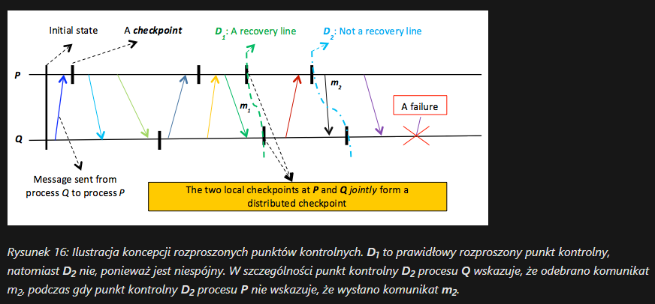
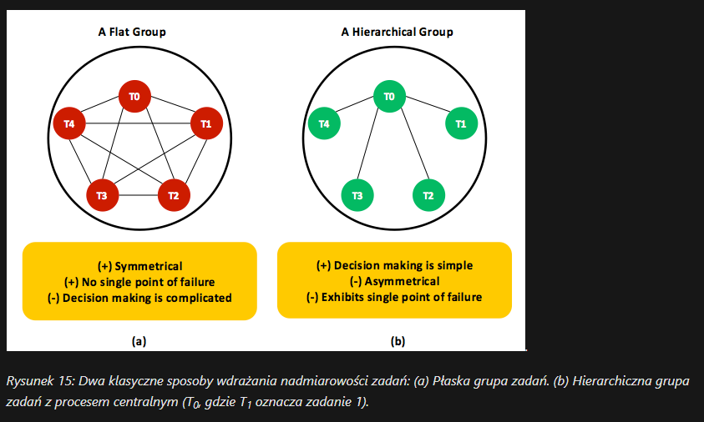
Odporność na błędy
Jedną z podstawowych cech odróżniających chmury i inne systemy rozproszone od systemów jednoprocesorowych jest koncepcja częściowych awarii. Dokładniej rzecz biorąc, jeśli jeden węzeł lub składnik ulegnie awarii w systemie rozproszonym, cały system może być w stanie kontynuować działanie. Z kolei awaria jednego składnika (np. pamięci RAM) w systemie jednoprocesorowym powoduje unieruchomienie całego systemu.
Najważniejszym celem w projektowaniu rozproszonych systemów/programów jest konstruowanie ich w taki sposób, aby były automatyczne odporne na częściowe błędy bez istotnego pogarszania sprawności działania. Kluczową techniką maskowania błędów w systemach rozproszonych jest stosowanie nadmiarowości sprzętowej, np. w postaci technologii RAID.
Niestety, w większości przypadków programy rozproszone nie mogą polegać wyłącznie na bazowych technikach sprzętowej odporności na awarie konfigurowanych w systemach rozproszonych. Dlatego powszechnie stosuje się inne metody, takie jak nadmiarowość oprogramowania.

Slide 18
Planowanie
Skuteczność programu rozproszonego zależy od tego, jak zaplanowano wykonywanie tworzących go zadań na rozproszonych komputerach. To planowanie zazwyczaj dzieli się na dwie główne klasy: planowania zadań i planowania grup zadań.
Wielu użytkowników może wysyłać równocześnie wiele grup zadań do wykonania w klastrze, a narzędzia planowania grup zadań określają, która grupa ma być wykonywana w następnej kolejności. Na przykład platforma Hadoop MapReduce używa narzędzia planowania grup zadań typu First-In, First-Out (FIFO).
Aby uniknąć znacznego pogorszenia wydajności, narzędzia planowania zadań muszą uwzględniać heterogeniczność bazowego systemu chmurowego. Podobne zadania, na przykład należące do tej samej grupy zadań, można zaplanować w chmurze heterogenicznej w węzłach o różnej szybkości. To mogłoby jednak spowodować nierównomierność obciążeń i ograniczyć tempo wykonywania zadań w grupie do poziomu najwolniejszego zadania. Eliminowaniu takich problemów służą strategie takie jak wykonywane spekulatywne stosowane na platformie MapReduce Hadoop.
Dodatkowo narzędzia planowania zadań muszą wspomagać maksymalizację wykorzystania możliwości systemu i zwiększać równoległość zadań.
Innym poważnym wyzwaniem przy planowania zadań i grup zadań jest osiąganie tzw. celów poziomu świadczenia usług (SLO), które odzwierciedlają oczekiwania wydajnościowe użytkowników końcowych.

Slide 19
Standard MPI
Message Passing Interface (MPI, z ang., interfejs transmisji wiadomości) – protokół komunikacyjny będący standardem przesyłania komunikatów pomiędzy procesami programów równoległych działających na jednym lub więcej komputerach. Interfejs ten wraz z protokołem oraz semantyką specyfikuje, jak jego elementy winny się zachowywać w dowolnej implementacji. Celami MPI są wysoka jakość, skalowalność oraz przenośność. MPI jest dominującym modelem wykorzystywanym obecnie w klastrach komputerów oraz superkomputerach. Pierwsza wersja standardu ukazała się w maju 1994 r. Standard MPI implementowany jest najczęściej w postaci bibliotek, z których można korzystać w programach tworzonych w różnych językach programowania, np. C, C++, Ada, Fortran.

Slide 20
Standard MPI
MPI nie został usankcjonowany przez żaden z głównych standardów; mimo tego został de facto standardem komunikacyjnym pomiędzy procesami w programowaniu równoległym korzystającym z rozproszonego systemu pamięci. Główny model MPI-1 nie wspiera koncepcji współdzielonej pamięci, MPI-2 wspiera (w sposób ograniczony) rozproszony system pamięci dzielonej. Mimo tego programy MPI są bardzo często uruchamiane na komputerach o współdzielonej pamięci. Projektowanie programów zgodnie z modelem MPI posiada zalety architektur NUMA.
Mimo iż MPI należy do piątej (lub wyższych) warstw w modelu OSI, jego implementacje mogą pokrywać większość warstw modelu z gniazdem oraz TCP użytym jako warstwa transportowa. Większość implementacji MPI składa się ze specyficznego zestawu operacji, mogących zostać wywoływanymi z poziomu języków programowania.

Slide 21
Standard MPI
Zaletami MPI nad starszymi bibliotekami przekazywania wiadomości są przenośność oraz prędkość. Przenośność, ponieważ MPI został zaimplementowany dla każdej architektury opartej na rozproszonej pamięci. Prędkość, ponieważ każda implementacja jest zoptymalizowana pod sprzęt, na którym działa. Standard udostępnia zbiór precyzyjnie zdefiniowanych metod, które mogą być efektywnie zaimplementowane. Stał się on punktem wyjściowym do stworzenia praktycznego, przenośnego, elastycznego i efektywnego narzędzia do przesyłania komunikatów (ang. message passing). Standard MPI pozwala na jego zastosowanie zarówno w komputerach równoległych, jak i heterogenicznych sieciach stacji roboczych.
Standard nie zabrania, aby poszczególne procesy były wielowątkowe. Nie są też udostępnione mechanizmy związane z rozłożeniem obciążenia pomiędzy poszczególne procesy, z architekturą rozkładu procesorów, z dynamicznym tworzeniem i usuwaniem procesów. Procesy są identyfikowane poprzez ich numer w grupie w zakresie 0 .. groupsize – 1.

Slide 22
Cechy MPI
umożliwia efektywną komunikację bez obciążania procesora operacjami kopiowania pamięci,
udostępnia funkcje dla języków C/C++, Fortran oraz Ada,
specyfikacja udostępnia hermetyczny interfejs programistyczny, co pozwala na skupienie się na samej komunikacji, bez wnikania w szczegóły implementacji biblioteki i obsługi błędów,
definiowany interfejs zbliżony do standardów takich jak: PVM, NX czy Express,
udostępnia mechanizmy komunikacji punkt – punkt oraz grupowej,
może być używany na wielu platformach, tak równoległych jak i skalarnych, bez większych zmian w sposobie działania.

Slide 23
Zalety MPI
dobra efektywność w systemach wieloprocesorowych,
dobra dokumentacja,
bogata biblioteka funkcji,
posiada status public domain,
przyjął się jako standard

Slide 24
Wady MPI
statyczna konfiguracja jednostek przetwarzających,
statyczna struktura procesów w trakcie realizacji programu (dotyczy to implementacji opartych na MPI-1). Wersja MPI-2 (wspierana np przez LAM 7.0.4) umożliwia dynamiczne zarządzanie strukturą procesów biorących udział w obliczeniach – MPI_Spawn(),
brak wielowątkowości.

Slide 25
Funkcje MPI
Interfejs MPI ma na celu dostarczenie wirtualnej topologii, synchronizacji oraz zapewnienie komunikacji pomiędzy zestawem procesów (które zostały przypisane do węzłów/serwerów/instancji komputerów) w niezależny od języka sposób, przy podobnej do niego składni. Programy MPI zawsze współpracują z procesami, aczkolwiek programiści powszechnie odnoszą się do procesów jako procesorów. Zazwyczaj dla uzyskania maksymalnej wydajności, każdy CPU (lub rdzeń w wielordzeniowym procesorze) ma przypisany pojedynczy proces. Przypisanie to ma miejsce w czasie rzeczywistym przez agenta, który uruchamia program MPI (zazwyczaj nazywany mpirun lub mpiexec).
Komunikator - Komunikatory są obiektami łączącymi, tj. grupującymi procesy podczas sesji MPI. W obrębie każdego komunikatora każdy zawarty proces ma niezależny identyfikator, zaś same procesy organizowane są w uporządkowaną topologię.
Punkt – punkt - Szereg ważnych funkcji w API MPI dotyczy komunikacji pomiędzy dwoma określonymi procesami.
Funkcje zbiorowe - funkcje zbiorowe w API MPI dotyczą komunikacji pomiędzy wszystkimi procesami w grupie procesów.
Typy danych - Wiele funkcji MPI wymaga, określenia typu danych, jaki jest przesyłany pomiędzy procesorami.
Komunikacja jednostronna (MPI-2) - MPI-2 definiuje trzy operacje jednostronnej komunikacji: Put, Get i Accumulate, które to umożliwiają zapis do zdalnej pamięci, odczyt z niej oraz zmniejszają liczbę operacji pamięci dla wielu zadań.
Dynamiczne zarządzanie procesami (MPI-2) - Kluczowym aspektem dynamicznego zarządzania procesami w MPI-2 jest zdolność procesów do tworzenia nowych procesów bądź ustanowienia komunikacji z procesami, które rozpoczęły się oddzielnie. Specyfikacja MPI-2 opisuje trzy główne interfejsy, przez które procesy mogą ustanawiać dynamiczną komunikację: MPI_Comm_spawn, MPI_Comm_accept/MPI_Comm_connect and MPI_Comm_join.
MPI I/O (MPI-2) - Równoległe I/O wprowadzone w MPI-2 jest często nazywane w skrócie MPI-IO oraz odnosi się do zbioru funkcji przeznaczonych do ułatwienia zarządzania I/O w systemach rozproszonych w sposób abstrakcyjny oraz umożliwienia łatwego dostępu do plików korzystając z istniejących typów pochodnych.

Slide 26
Biblioteka MPICH
MPICH – ogólnodostępna, darmowa i przenośna implementacja standardu MPI. Pozwala na przekazywanie komunikatów pomiędzy aplikacjami działającymi równolegle. Nadaje się do stosowania na małych klastrach.
Najnowszą wersję biblioteki MPICH można pobrać ze strony domowej projektu. Biblioteki MPICH można używać zarówno na systemach klasy MS Windows jak i Unix.
Rozwinięciem MPICH jest MPICH2.

Slide 27
Biblioteka MPICH
MPICH jest implementacją biblioteki sterowania procesem obliczeń równoległych na maszyny klasy PC. Protokół ten przeznaczony jest do sterowania procesem obliczeń równoległych w sieciach rozproszonych. Biblioteka procedur MPICH jest dostępna bezpłatnie. Najnowsza wersja tej biblioteki MPICH2 poza zapewnieniem bardziej wydajnych mechanizmów komunikacji posiada dodatkowo:
wsparcie dla komunikacji jednostronnej
rozszerzoną funkcjonalność MPI-IO

Slide 28
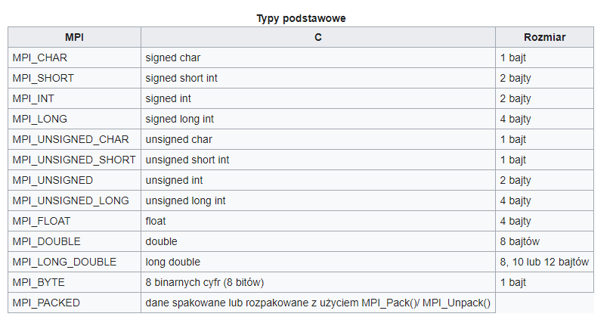
Typy danych biblioteki MPICH

Slide 29
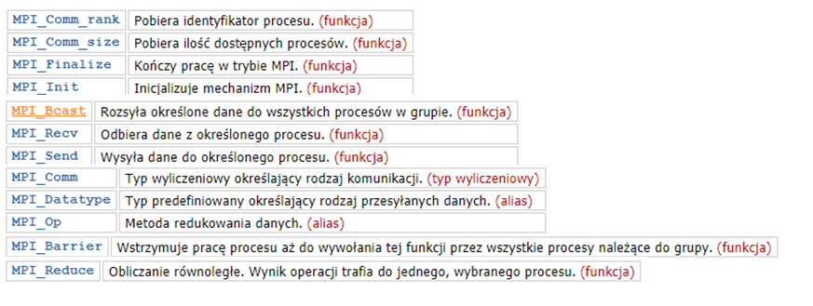
Metody biblioteki MPICH

Slide 30
Źródła
https://cpp0x.pl/dokumentacja/mpich/Pozostale/133
https://pl.wikipedia.org/wiki/MPICH
https://pl.wikipedia.org/wiki/Message_Passing_Interface
https://docs.microsoft.com/pl-pl/learn/modules/cmu-distributed-programming-introduction/

